Slide 1
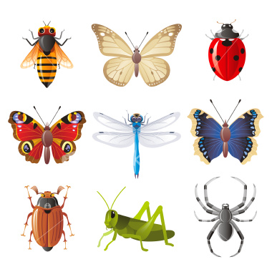
НАСЕКОМЫЕ

Slide 2
Рассмотрите картинку. Кто на ней изображен? Из какой сказки они пришли?

Slide 3
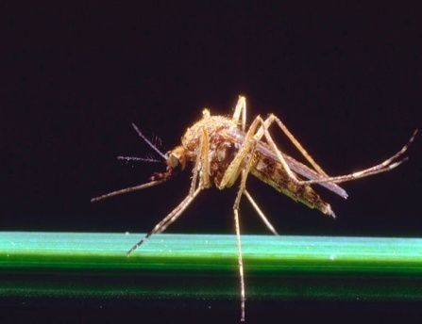
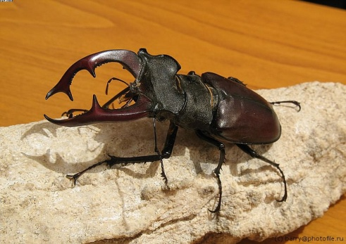
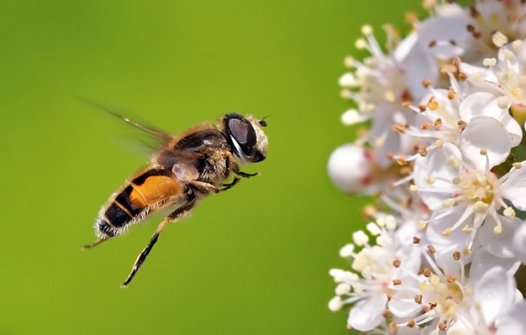
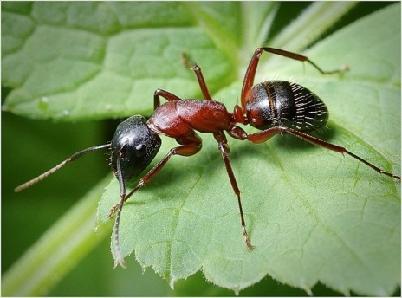
Подберите правильную картинку к загадке
3. Летит, пищит,
случай не упустит: Сядет и укусит.
1. Он из веточек, из хвои Настоящий дом построит Без пилы и без гвоздей. Кто строитель? ...
4. Домовитая хозяйка
Пролетает над лужайкой.
Похлопочет над цветком —
Он поделится медком.
2. Черен, да не ворон,
Рогач, да не бык,
Шесть ног без копыт. Летит - воет,
Сядет – землю роет.

Slide 4
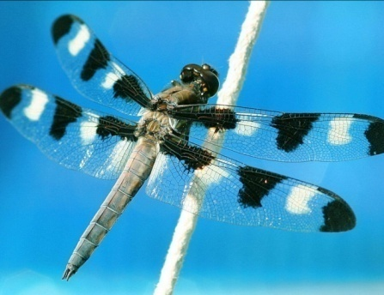
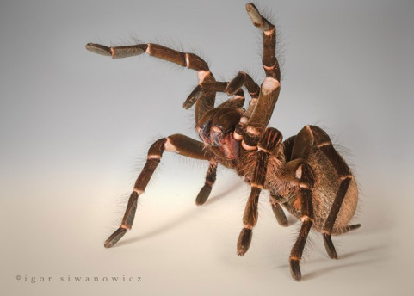
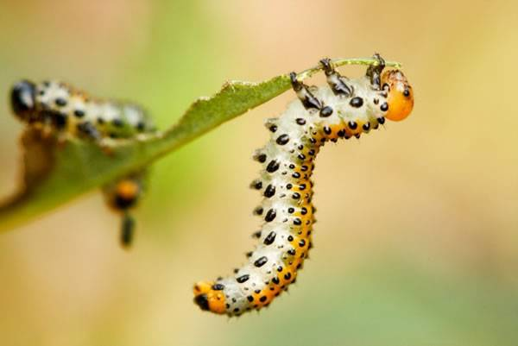
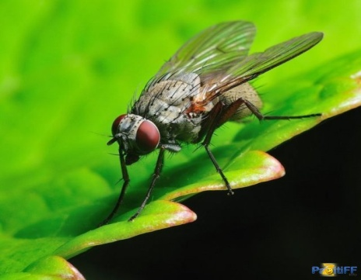
5. Надо мной она кружит,
Надо мной она жужжит.
Ну и приставуха
Эта цокотуха.
6. Прополз мохнатый червячок,
И весь в дырочках листок
7. Это что за сеточка
На зелёных веточках?
Кто без ниток и без рук
Сплёл ту сеточку?
8. Что за девчонка:
В поясе тонка,
Огромные очи.
Летит — стрекочет

Slide 5
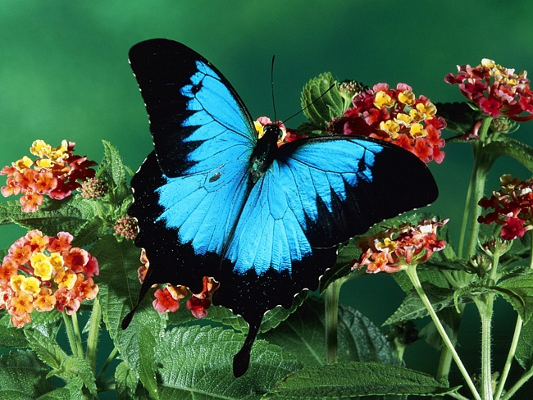
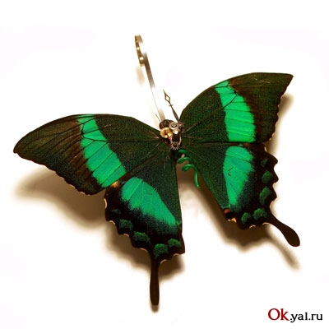
Физкультминутка «Бабочки»
Эники- беники- крас Стану бабочкой сейчас. Мы шагаем друг за другом Лесом и зеленым лугом. Раз, два, три, четыре, пять, Будем с бабочкой порхать. Крылья пестрые мелькают. Дети - бабочки летают. Соберемся мы в кружок, Вновь вернемся на лужок, Потанцуем, покружимся, На полянке приземлимся. Раз, два, три, четыре, пять. Вновь детьми хотим мы стать.

Slide 6
Божья коровка принесла на крылышках звуки: Ж У К
Какое слово получается?
Составим звуковую схему.

Slide 7
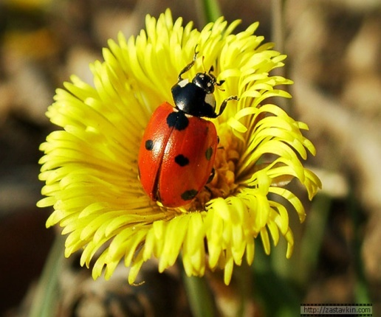
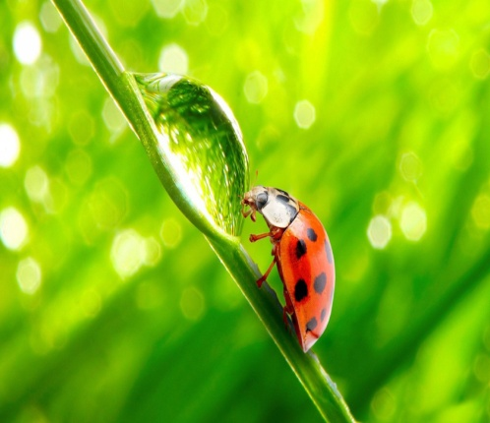
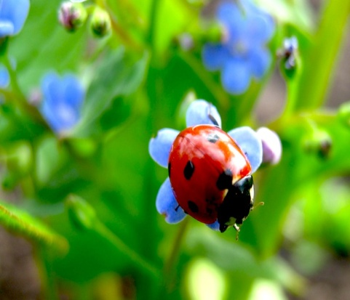
1. Божья коровка спряталась где? (в траве) 2. Божья коровка ползет по чему? (по стеблю) 3. Божья коровка села на что? (на цветок) 4. Божья коровка перелетела с чего на что? (с цветка на цветок)

Slide 8
ПАЛЬЧИКОВАЯ ГИМНАСТИКА «МАЙСКИЙ ЖУК»
Я веселый майский жук,
(Сжать кулачок)
Знаю все сады вокруг
( мизинец и указательный палец развести в стороны – «усы»)
Над лужайками кружу,
( пошевелить усами).
А зовут меня Жужу!

Slide 9
Вопросы к тексту «Насекомые»
- Почему насекомых так назвали?
- Что едят насекомые?
- Сколько они живут?
- Когда они появляются?
- Кто поедает насекомых?
- Какую пользу приносят насекомые?
- Какой от насекомых бывает вред?

Slide 10
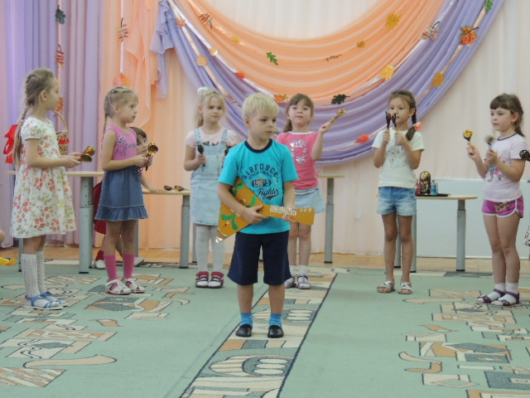
МОЛОДЦЫ!!!

